Slide 1
꼬뮨뱅크의 지향
2018-05-23 온지곤지
공동체은행 빈고
共動體恩行 貧庫
CommuneBank BINGO

Slide 2
전선
① 한쪽에는 금융시장에서 생성되는 이자로 먹고 살며 자신들이 축적한 사유재산에의 배타적인 접근을 보존하려는 사람들이 있다. ② 다른 쪽에는 집단적 지식과 지성 및 사회적 소통 능력, 돌봄 능력, 협력 능력을 통해 사회적 부를 생산하며 공통적인 것에의 자유롭고 열려있는 접근을 통해 안전을 추구하려는 사람들이 있다. 전선은 이렇게 형성되어 있다.“
- 네그리&하트, <Assembly>
돈을 더 벌어야 한다. 돈을 더 아껴야 한다. 여기에 동의하지 않는 사람이 누가 있겠는가?
문제는 각자가 가진 자본과 부채의 규모 차이가 얼마나 되는가 하는 것이다.
그리고 그것보다 더 중요한 문제는 각자가 가진 자본과 부채를 어떻게 다룰 것인가이다.
자본의 힘을 키우고, 자본 수익을 늘려서, 자본에 의지하며 홀로 살 것인가?
자본의 힘을 줄이고, 공유지를 넓혀서, 꼬뮨의 멤버로서 함께 살 것인가?
우리의 삶의 방식과 지향이 갈라지는 중요한 차이는 여기에 있다.

Slide 3
꼬뮨 vs 자본
꼬뮨
가치증식
공동체
자본
가치증식
협동조합
공유공간
부동산자본
산업자본
연대활동
꼬뮨뱅크
조합원
은행
국가자본
협동학교
반자본투쟁
활동가
금융자본
지식자본

Slide 4
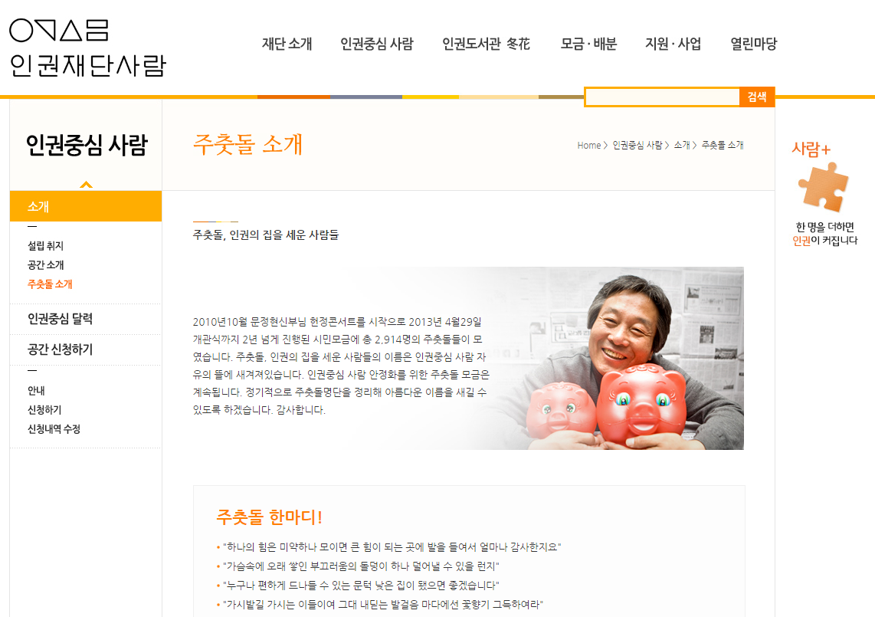
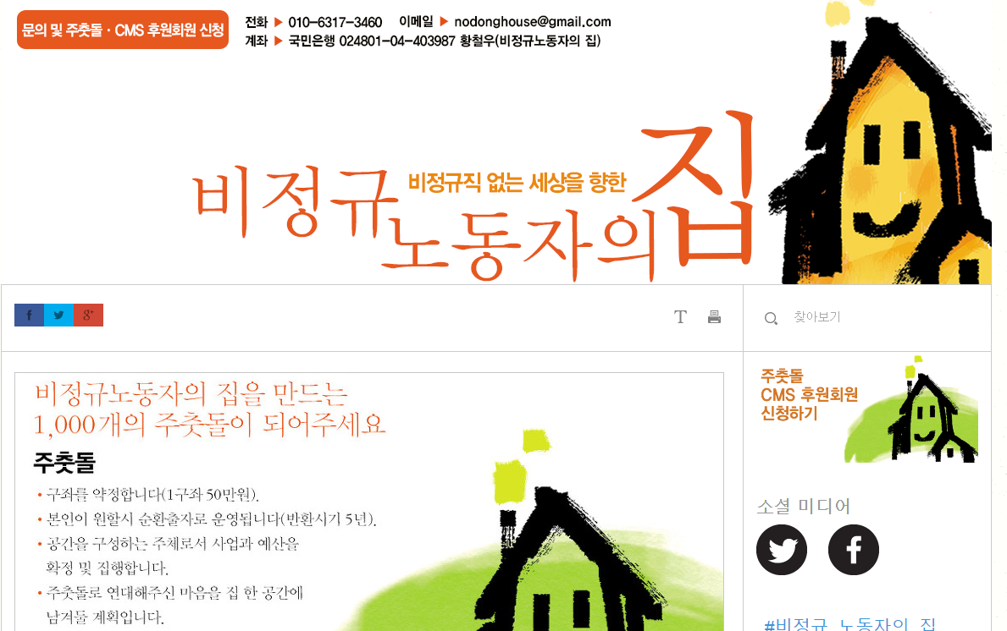
무이자채권

Slide 5
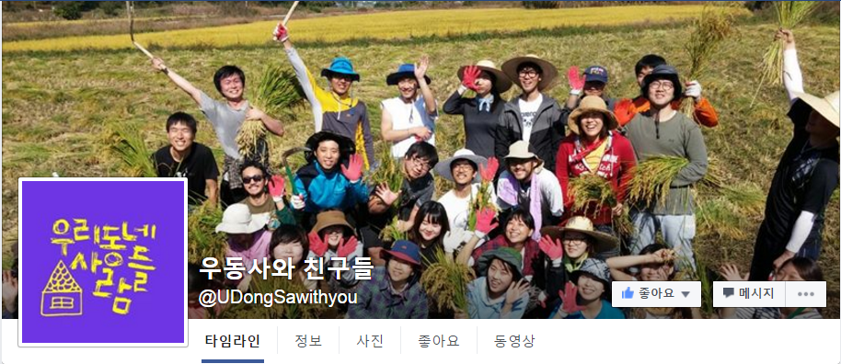
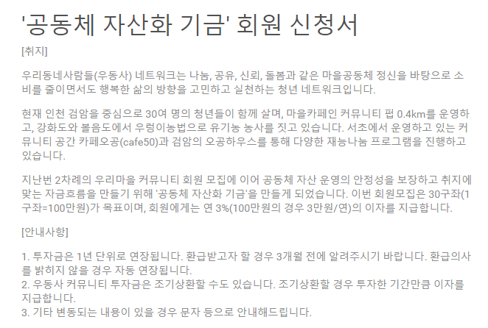
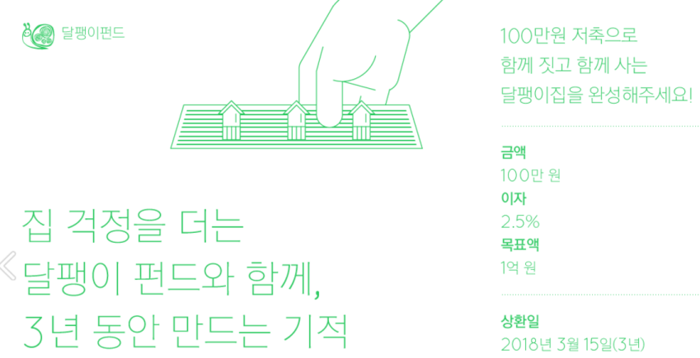
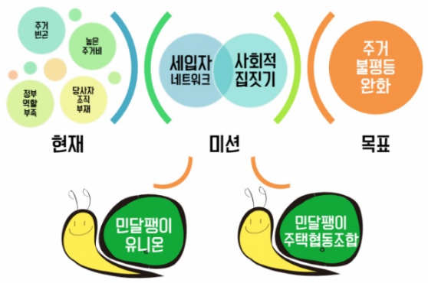
공동체 투자

Slide 6
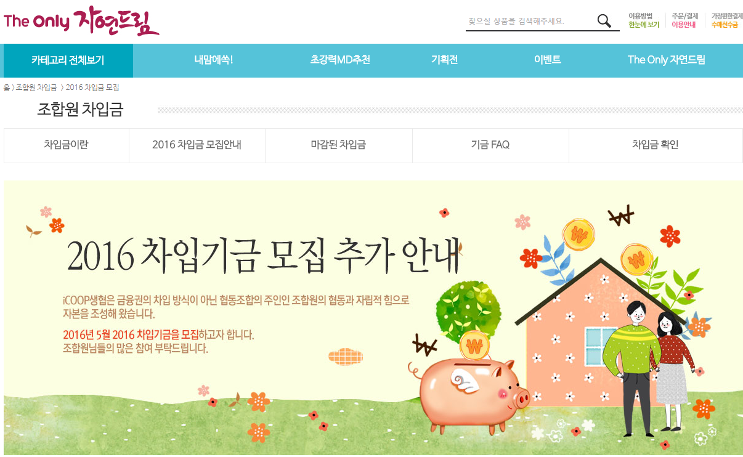
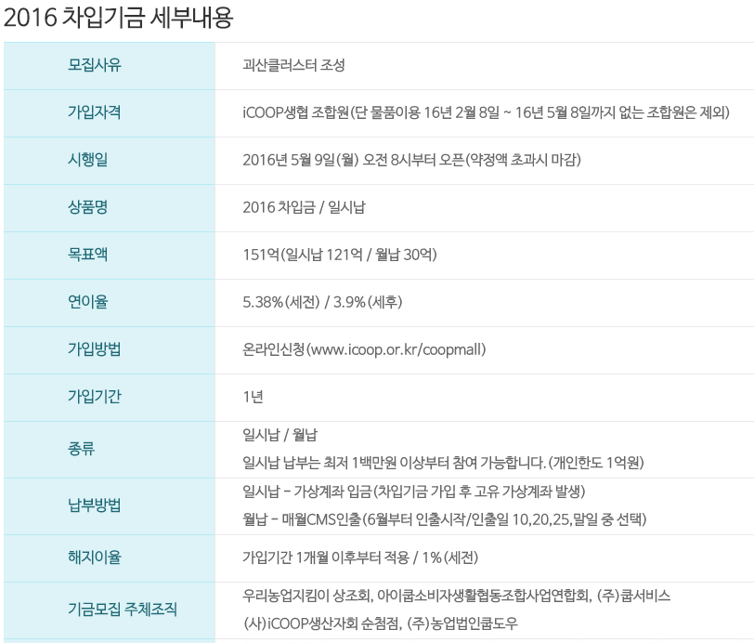
조합원차입

Slide 7

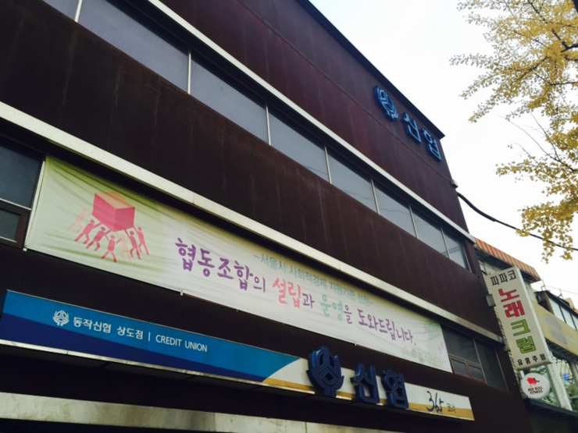
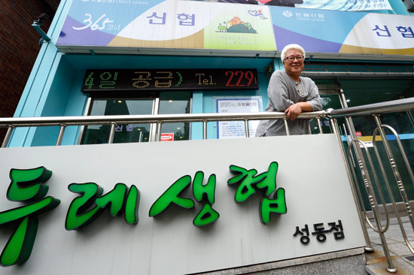


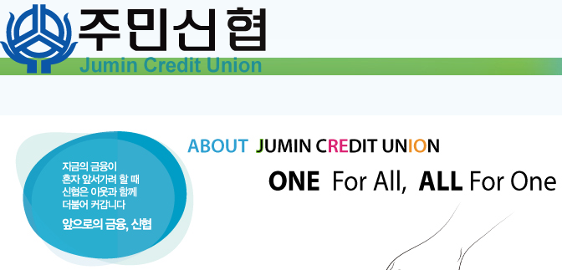

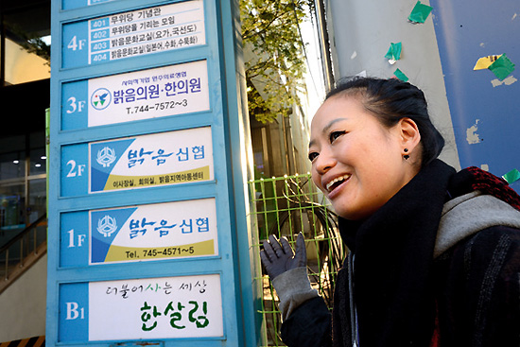
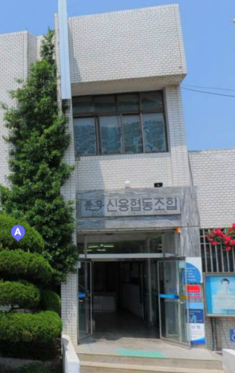

신용협동조합

Slide 8
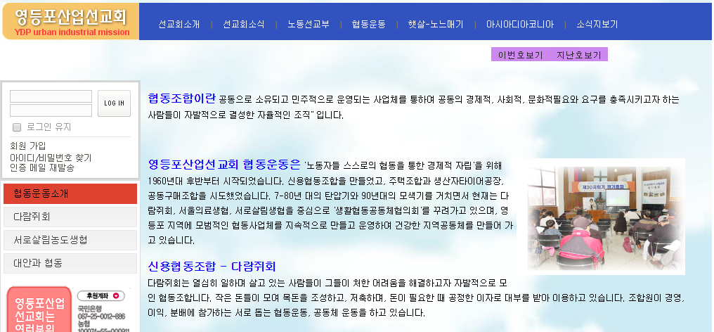
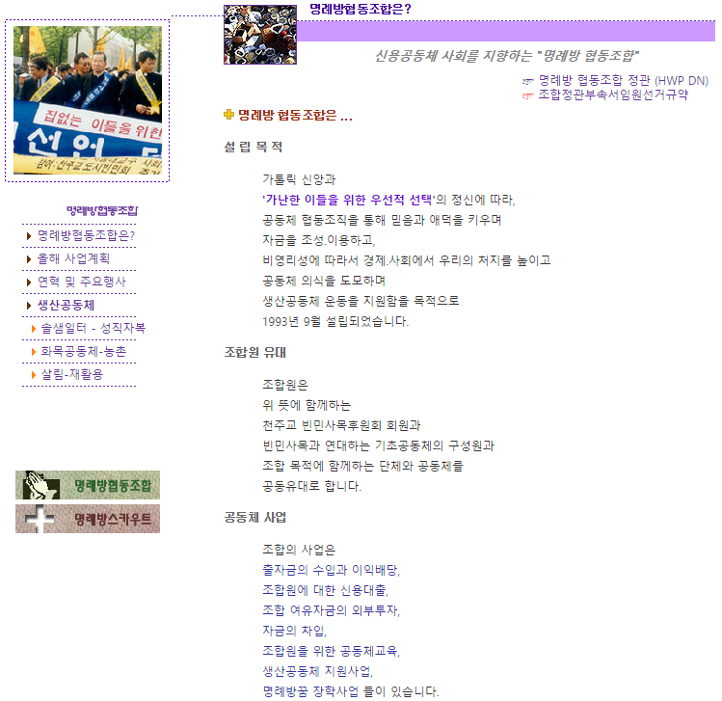
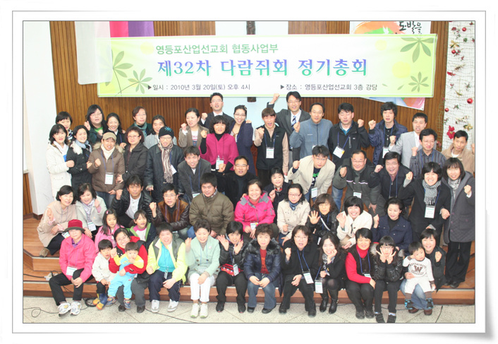
비인가 신용협동조합
영등포산업선교회 협동운동 다람쥐회
명동성당
명례방 협동조합

Slide 9
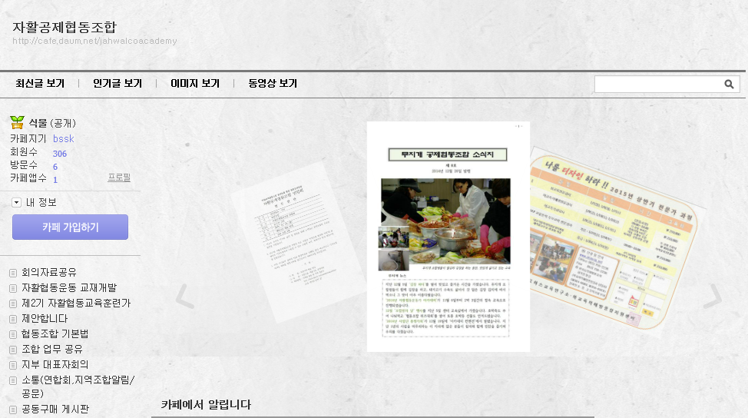
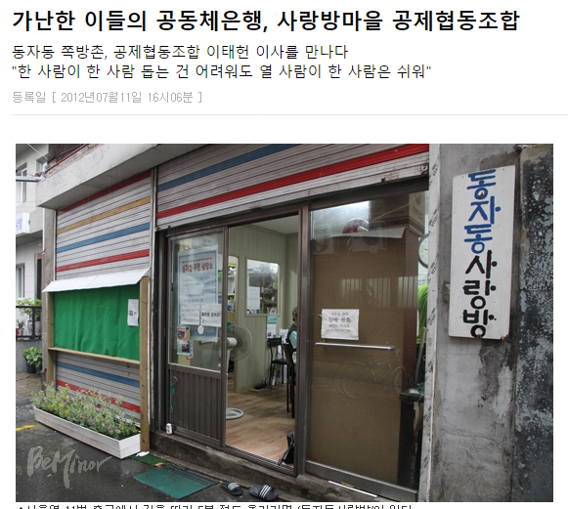


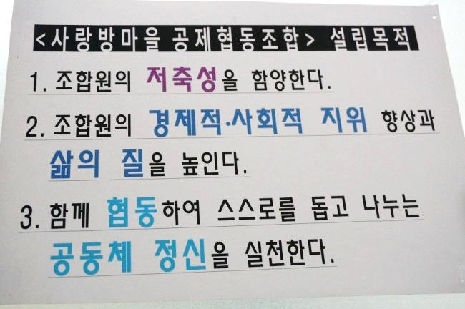
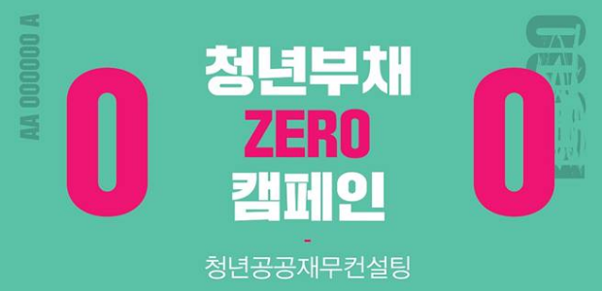
자활공제협동조합

Slide 10


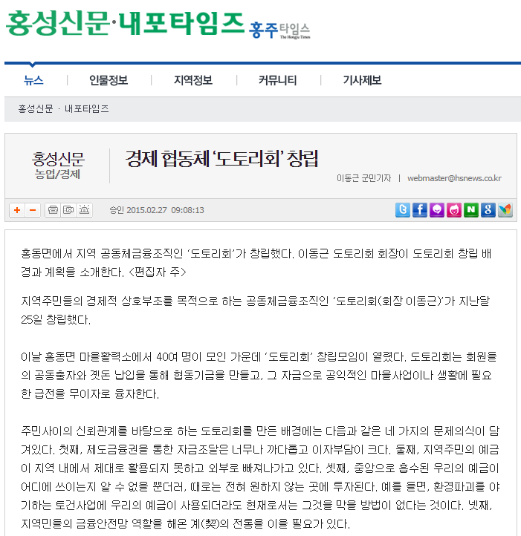
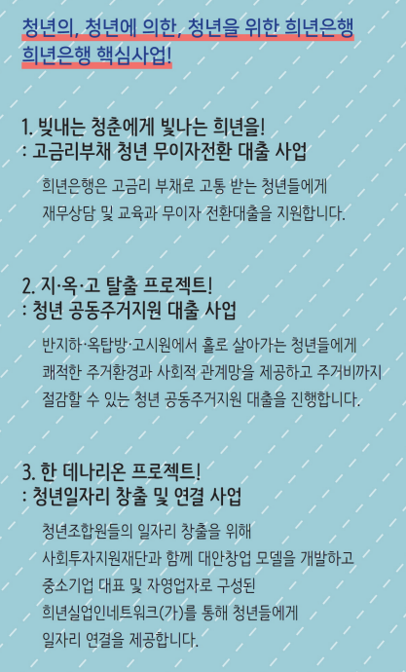
무이자은행

Slide 11
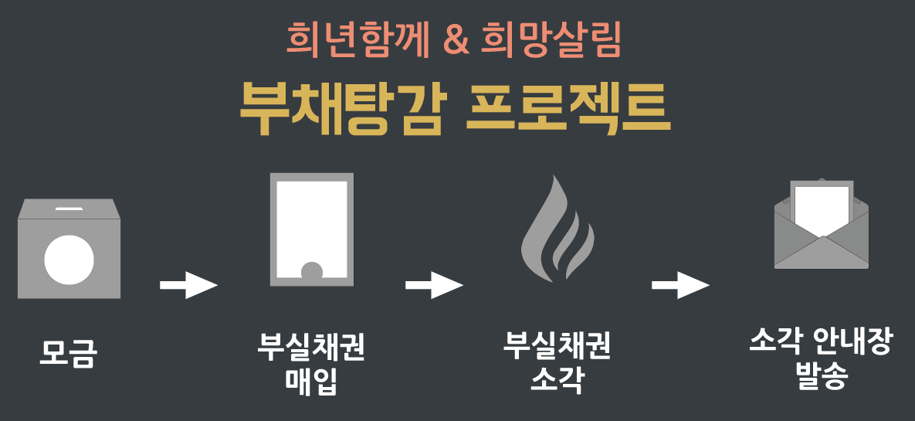
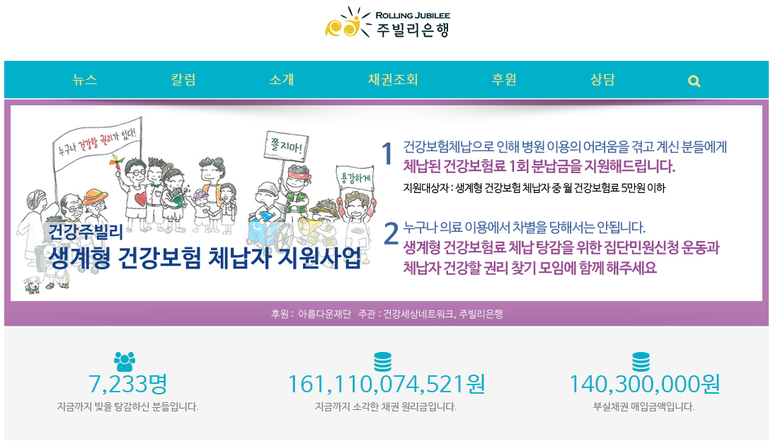
부채탕감

Slide 12
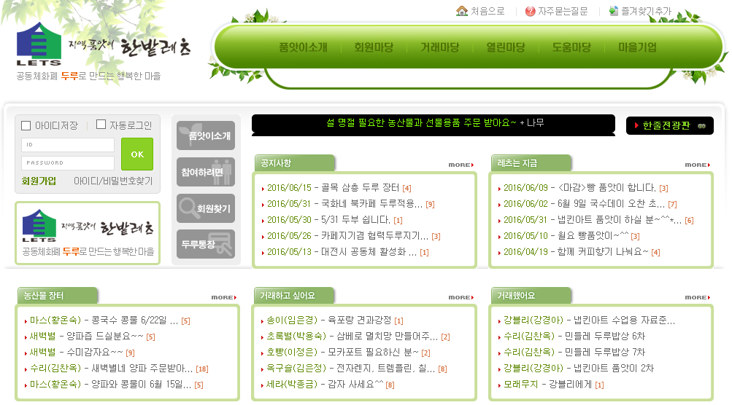
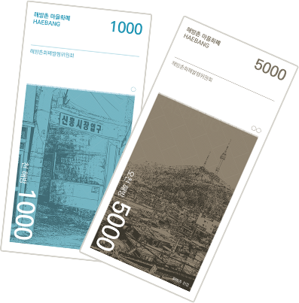
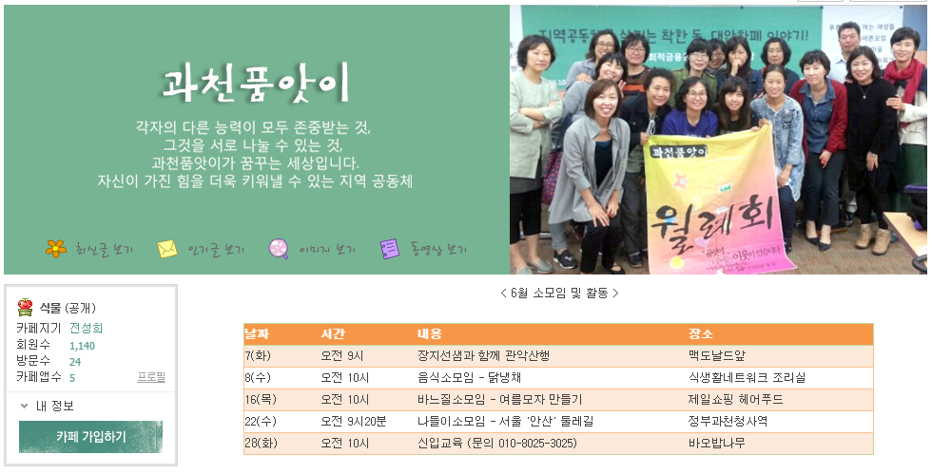
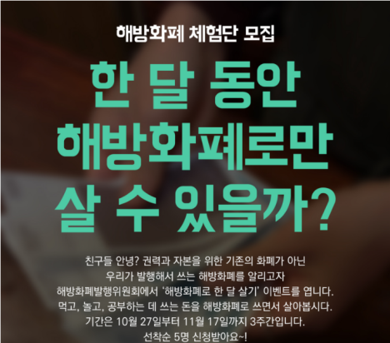
대안화폐

Slide 13
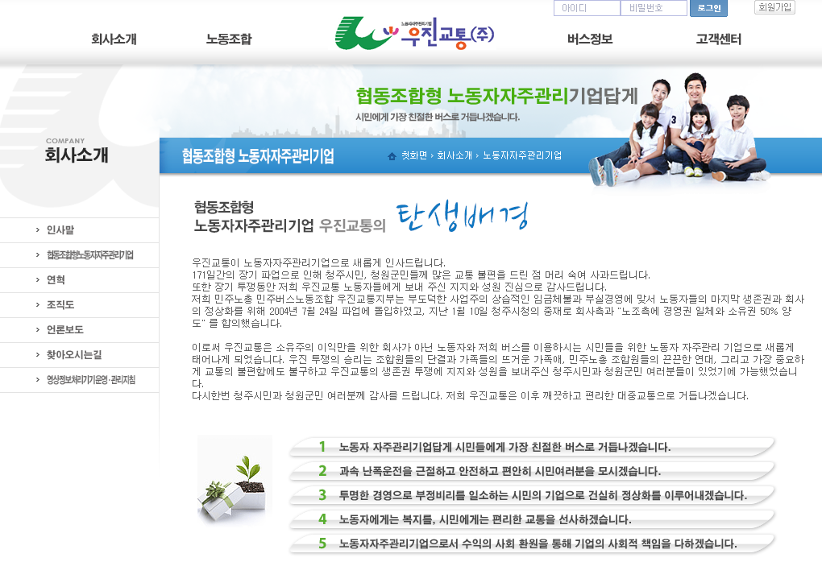
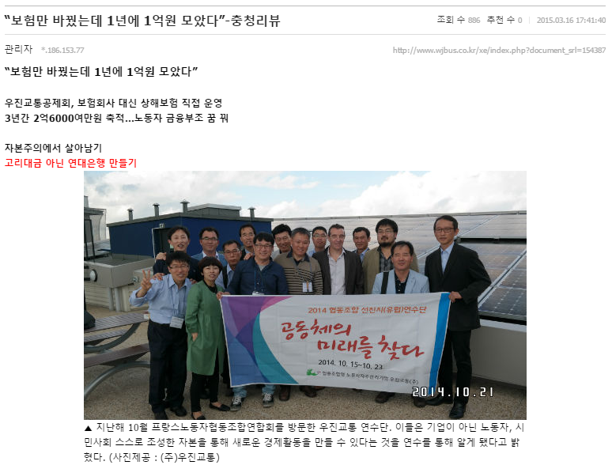
대안보험
청주 노동자자주관리기업 우진교통

Slide 14
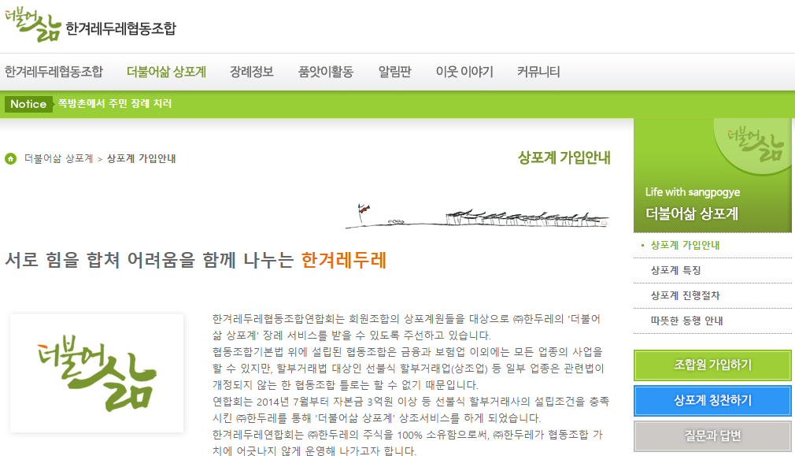
상포계

Slide 15
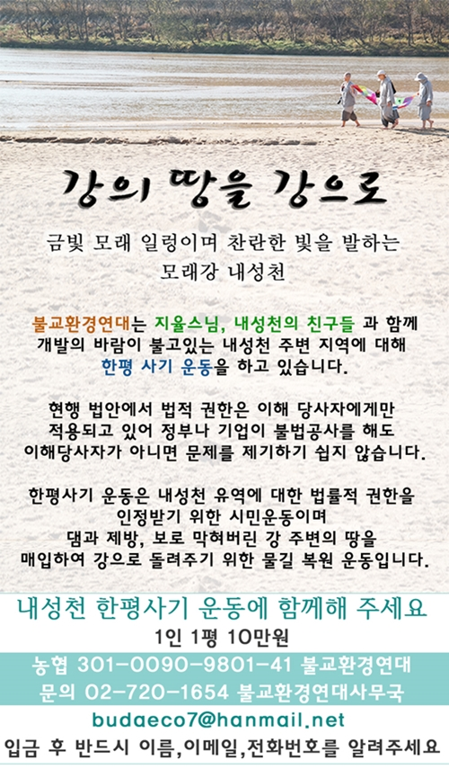
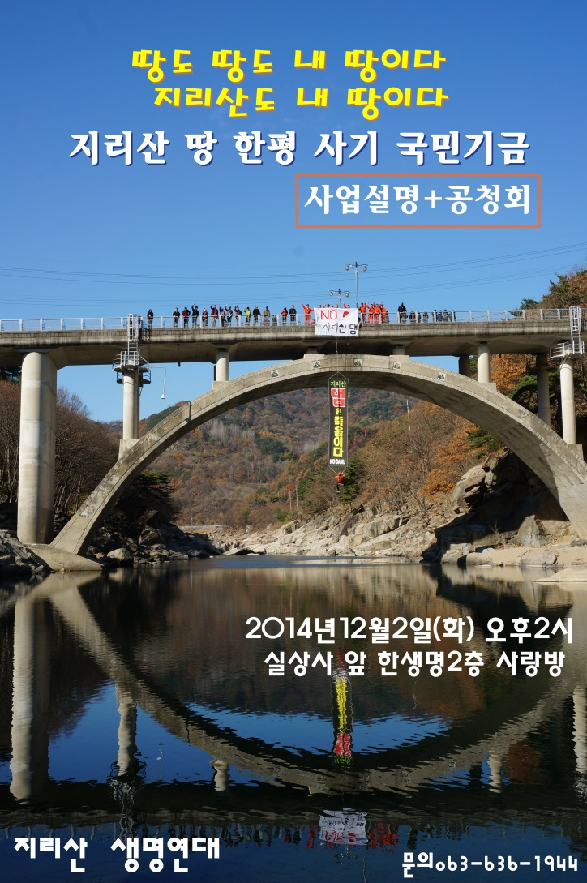
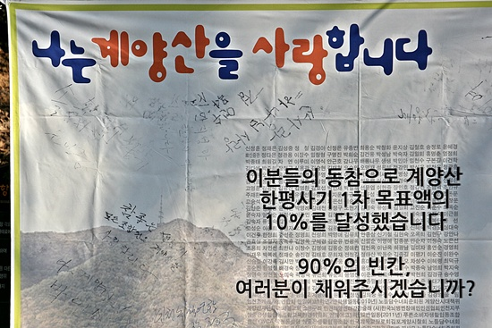
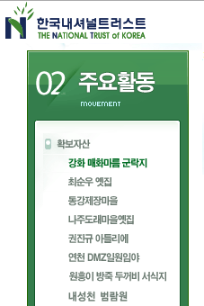
트러스트

Slide 16
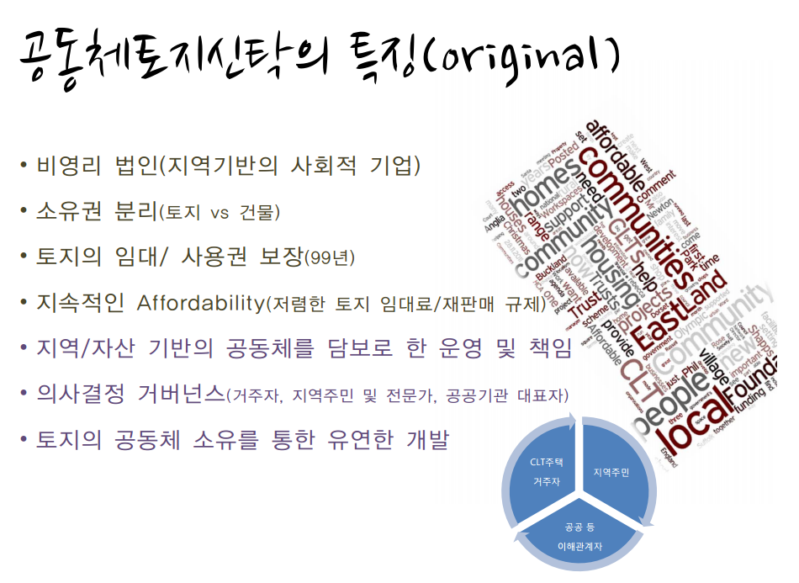
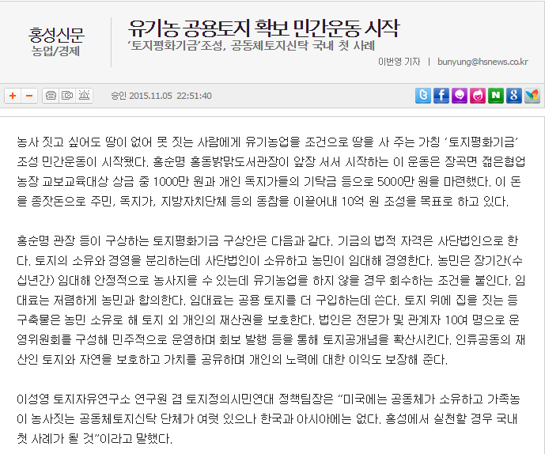
공동체토지신탁

Slide 17

꼬뮨뱅크

Slide 18
빈마을금고 취지문
우리는 돈을 진정 우리를 위해서 이용할 것입니다. 우리는 과거의 노동이 만들어 낸 돈의 가치를 존중하지만, 그 돈이 다시 돈을 만들어 낸다는 것은 인정할 수 없습니다. 돈이 돈을 버는 것으로 보이는 것의 실상은 돈이 만인을 억누르고 만인이 생산한 것을 빼앗아 오는 것입니다. 우리가 가진 돈이 돈을 벌어 오는 것에 현혹되는 것은, 그 돈이 사실 우리가 빼앗겼던 수많은 것의 단지 일부만을 돌려주는 것일 뿐이라는 사실을 잊는 것입니다. 우리는 우리의 돈이 만들어 낸 돈을 그 원래의 주인들인 세상 만인과 공유할 것입니다. 우리가 가진 돈의 가치는 함께 살아가는 모든 생명과 공유할 때 더욱 빛을 발하며, 미래를 살아갈 모든 사람들도 함께 누릴 권리가 있다고 생각합니다. 그럴 때 돈은 우리를 옥죄고 억누르는 지금의 위치에서 내려와, 원래의 위치 즉 우리의 삶을 위한 단순하고 유용한 하나의 수단으로서 올바르게 자리매김할 것입니다.

Slide 19
공동체은행 빈고 선언문
우리는 함께 가난하기로 한다. 가난한 우리들이 모여서 함께한다면 어떻게 될 것인가? 어떻게 이런 우리가 갈가리 찢어져 홀로 하나둘 그들이 되어가지 않고, 언제까지나 우리로서 함께 할 수 있을 것인가? 이런 사람들이 만들어내는 은행은 어떠한 은행일 수 있을까? 반대로 이런 사람들을 만들어내는 은행은 어떤 은행이어야 할 것인가? 어떻게 그들의 은행이 아닌 우리의 은행을, 은행이 아닌 다른 은행을 만들 것인가?
만약 그런 은행이 있다면 그것은 자본에 반하는 반자본은행, 서로 돕고 함께 움직이는 공동체들의 공동체(共動體), 꼬뮨을 만들어내는 꼬뮨은행(Commune Bank), 은행(銀行)이 아닌 은행(恩行), 가난해서 행복한 빈민들의 금고(貧庫), 모든 것을 나눠주고, 모든 것을 받아 안을 수 있는 비어 있는 금고라고 할 수 있지 않을까?

Slide 20
은행
1000만
1000만
1000만
1000만
임대인
9.6%
대출자
4.8%
은행
1.2%
예금자
0%
노동-소비
80,000
40,000
40,000
30,000
10,000
10,000
0

Slide 21
신용협동조합
1000만
1000만
1000만
1000만
임대인
9.6%
대출자
6.0%
신협
2.4%
예금자
0%
노동-소비
80,000
30,000
50,000
30,000
20,000
20,000
0

Slide 22
무이자은행
1000만
1000만
1000만
1000만
임대인
9.6%
대출자
0%
무이자은행
0%
예금자
0%
노동-소비
80,000
80,000
0
0
0
0
0
60,000
20,000

Slide 23
공동체은행 빈고
빈고
1000만
1000만
1000만
1000만
임대인
9.6%
이용자
자율
운영자
0%
출자자
0%
노동-소비
80,000
0
80,000
0
0
0
0
30,000
10,000
20,000
10,000
10,000
연대자

Slide 24
꼬뮨뱅크
채권자
은행
채무자
출자자
공동체
이용자
공동체
출자
공유
출자자
배당
이용자
배당
운영자
공동체
활동가배당
내부
적립금
꼬뮨뱅크
연대자
배당
꼬뮨 / 공유지
연대자
공동체

Slide 25
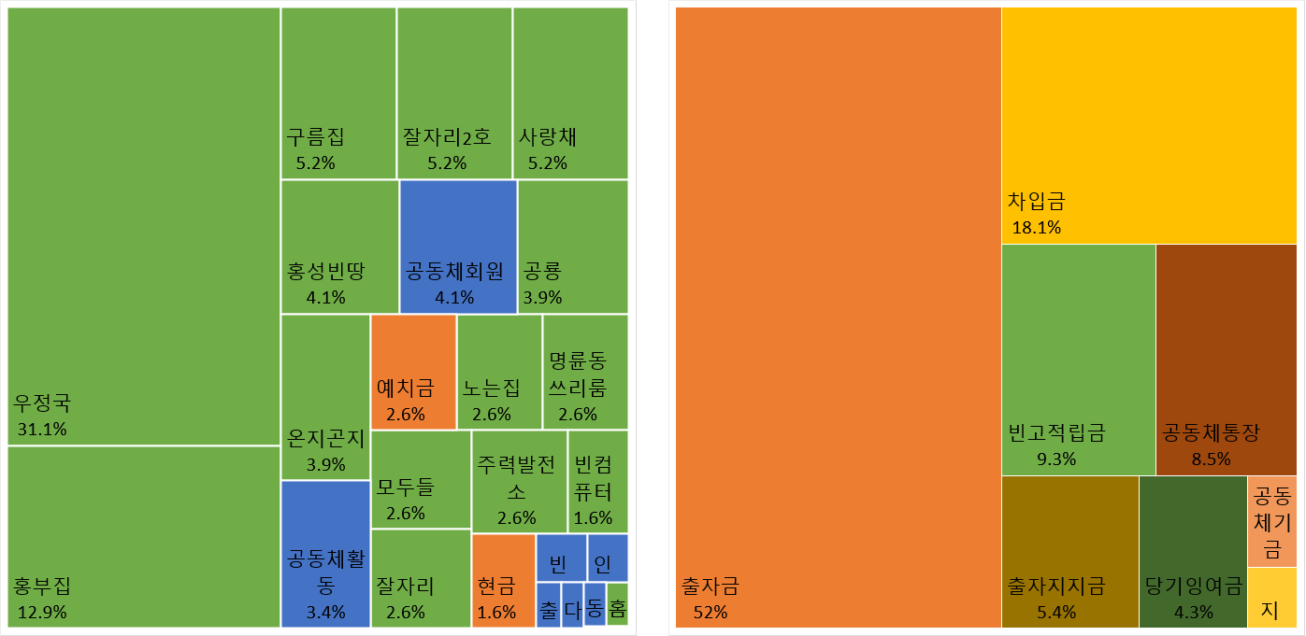
빈고 공유상태표
공유지
=
공유인

Slide 26
빈고 커먼즈
불광동
홈보야지
명륜동
쓰리룸
성북동
따로또같이
인권교육
센터
들
해방촌빈집
이락이네
팔당
두물머리
부천
모두들
해방촌빈집
소담
청주 공룡
마을까페
이따
부천
모두들
해방촌
밝은정원
해방촌 사람들
용산
빈컴퓨터
해방촌책방
온지곤지
대구
그린집
홍성 빈집
(건축중)
부산
공유집
따또
홍성 빈땅
새집
부산
잘자리

